Slide 1
有志者自有千计万计，
有志者自有千计万计，
无志者只感千难万难。
无志者只感千难万难。
二、积极参与国际经济竞争与合作
兴宁一中
兴宁一中
孔秀红
孔秀红

Slide 2
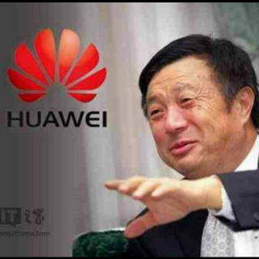
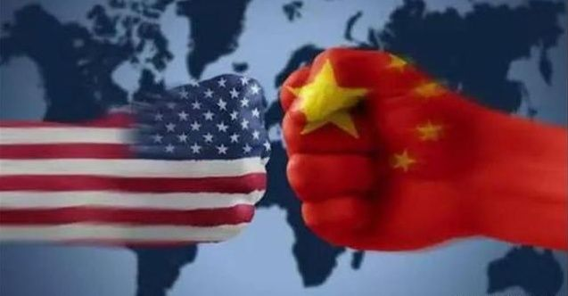
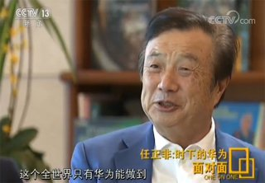
面对美国的蛮横打压，华为公司无惧风雨，宣布“备胎”芯片转正。任正非在谈华为备胎计划时，称每年采购高通5000万套芯片，华为从来没有排斥和抵制。
对于美国此次对于华为的技术封杀，任正非说道：“（华为）这个事件也会刺激中国发展电子工业。芯片砸钱不够的，完全依靠自主创新不够，要跨国创新。要创造外国专家到中国工作的条件。又一次人才大转移的机会来了，那就是美国的排外带来的机会。”
思考：
面对错综复杂的国际大环境，华为的做法启示我们应该怎样来应对经济全球化？

Slide 3
二、积极参与国际竞争与合作
谈一谈
本框题有哪些主要知识点？

Slide 4
笔记
二、积极参与国际竞争与合作
１、对外开放的新阶段
(1)WTO的成立
(2)WTO的性质、地位和作用
(3)WTO的基本原则
(4)我国与世界贸易组织(加入时间、影响）
２、发展更高层次的开放型经济
（1）对外开放是我国的长期基本国策
（2）对外开放的基本格局和开放型经济体系及作用
（3）发展更高层次的开放型经济的措施
①适应经济全球化，以… …为重点，坚持… …并重，遵循… …原则，加强… …合作，形成… …开放格局
②加快转变对外经济发展方式，推动开放朝着… …转变，着力培育… … 。形成… …，拓展… … ，培育… … ，推进… …
③ 实行… …政策，放宽… … 。创新… …
④ 继续坚持对外开放的基本国策，坚持… …开放型世界经济
⑤ 要有经济安全的防范意识

Slide 5
世界贸易组织（World Trade Organization 简称WTO）成立于1995年1月1日，总部设在日内瓦。前身是成立于1948年1月的关贸总协定（GATT），1995年1月1日世界贸易组织代替关贸总协定正式运行。
世界贸易组织全景

Slide 6
世界三大经济组织
世界贸易组织
国际货币基金组织
世界银行

Slide 7
世界贸易组织（WTO）
性质： 专门协调国际贸易关系的世界性经济组织
地位： 是世界上最大的多边贸易组织，它与世界银行、国际货币基金组织并称为世界三大经济组织。
作用：
①积极组织多边贸易谈判。
②为国际贸易制定一系列的基本原则和协定。
③为成员提供解决贸易摩擦、冲突的场所。
（部长会议、总理事会、争端解决机构）

Slide 8
WTO的基本原则
对外一视同仁
最惠国待遇原则
国民待遇原则
非歧视原则
透明度原则
自由贸易原则
公平竞争原则
内外一视同仁

Slide 9
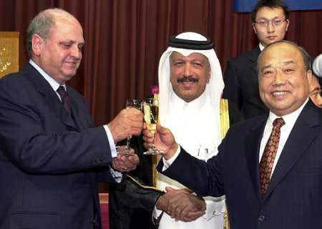
讨论：中国为什么要加入WTO？中国加入WTO会面临什么样的机遇和挑战？
图为石广生签字后同WTO总干事穆尔举杯庆祝中国成为WTO大家庭中的一员：成为其第143个成员

Slide 10
1986年7月11日中国正式照会GATT秘书长邓克尔，要求恢复在关税与贸易总协定的成员国地位。
1999年11月15日中美就中国加入WTO达成协议。
2001年12月11日中国终于叩开世贸组织大门，成为WTO第143个成员。
对中国
对世界
★我国加入WTO的影响

Slide 11
▲加入WTO对中国的积极影响（机遇）
①加入WTO有利于扩大对外开放，为我国经济发展赢得了良好的国际环境。
可以增强我国在贸易规则制定上的发言权，有利于维护我国及发展中国家的利益；
可以使我国更广泛地参与国际分工，有利于我国经济走向世界；
有利于我国在国际贸易中公平地参与竞争，为社会主义市场经济的发展营造良好的环境；
可以获得更多的经济信息，了解国际贸易规模、世界经济发展状况以及国际贸易变化的新动向。

Slide 12
②有利于促进经济体制的建立和健全，推动了开放型经济水平的提高，带动了国内产业结构的优化升级，创造了大量的就业机会，提高了人民群众的收入与生活水平。
比如：对农业来说，有利于引进技术、资金、管理经验，推进农业现代化，有利于深化农村经济体制改革。

Slide 13
▲ 加入WTO对中国的消极影响（挑战）
①面临更加激烈的国际竞争。
例如：要大幅度削减关税，随着竞争力发达国家商品涌入，必然对国内企业带来生存危机。
②面临的经济风险也会显著增加。
例如：我国对外经贸管理和体制、法律、法规还不完全符合WTO规定，面临经济风险显著增加。
利
＞
弊

Slide 14
▲ 中国加入WTO对世界的影响
①我国经济快速增长，为全球经济稳定和增长提供了持续强大的推动。
②我国同一大批国家的联动发展，使全球经济发展更加平衡。
③我国减贫事业的巨大成就，使全球经济增长更加包容。
④我国改革开放持续推进，为开放型世界经济发展提供了重要动力。

Slide 15
基本格局－－全方位、宽领域、多层次
全方位:资本主义＋社会主义 经济＋文化
宽领域:国际商品、技术、劳务商业、外贸、金 融、电信、保险、能源、交通、房地产等领域。
多层次:
经济特区（5个）、
沿海开放城市和开发区（14个）、
经济技术开发区（长江三角洲、珠江三角洲等
沿边、沿江（13个市、镇）
内陆中心城市（重庆、岳阳、武汉等共15个）

Slide 16
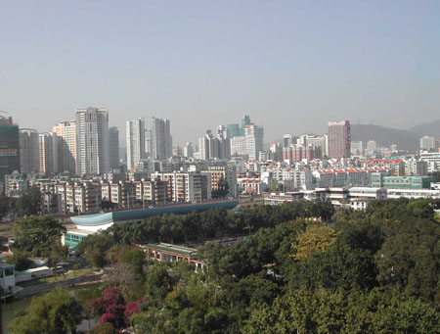
开放型经济作用
极大促进了社会生产力、综合国力的增强和人民生活水平的提高。 （P98）
今日深圳

Slide 17
（3）发展更高层次的开放型经济的措施
①适应经济全球化，以“一带一路”为重点，坚持引进来和走出去并重，遵循共商共建共享原则，加强创新能力开放合作，形成陆海内外联动、东西双向互济的开放格局。
注意：实施“走出去”战略的实质，是将我国的发展空间，从本土拓展到世界范围。
面对新形势，我国要利用好“两个市场、两种资源”，实现我国经济发展。
②加快转变对外经济发展方式，推动开放朝着优化结构、拓展深度、提高效益方向转变，着力培育开放型经济发展新优势。形成以技术、品牌、质量、服务为核心的出口竞争新优势，拓展对外贸易，培育贸易新业态新模式，推进贸易强国建设

Slide 18
③ 实行高水平的贸易和投资自由化便利政策，放宽市场准入，扩大服务业对外开放，保护外商投资合法权益。创新对外投资方式，促进国际产能合作，加快培育国际经济合作和竞争新优势
④ 继续坚持对外开放的基本国策，坚持打开国门搞建设，主动参与和推动经济全球化进程，发展更高层次的开放型经济，不断壮大我国经济实力和综合国力，并且同各国人民同心协力，打造国际合作新平台，增添共同发展新动力，推动建设开放型世界经济
⑤ 要有经济安全的防范意识

Slide 19
小结
二、积极参与国际竞争与合作
要 求
新阶段
格局
加入WTO
对外开放
新要求
发展更高层次的开放型经济
（措施）

Slide 20
（2018全国2）2018年4月，在博鳌亚洲论坛年会上，中国人民银行宣布了中国金融业对外开放12大举措，包括取消银行和金融资产管理公司的外资持股比例限制，大幅度扩大外资银行的业务范围等。扩大中国金融业对外开放，意味着( )
①金融市场结构将发生变化，系统性金融风险降低
②金融产品将更加丰富，市场主体有更多选择
③金融机构的成本将降低，金融资产的收益率提高
④将形成新的竞争格局，促进中国金融业改革
A. ①③ B. ①④ C. ②③ D. ②④
D

Slide 21
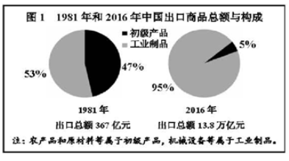
（2018天津）根据图中信息，下列说法正确的是
A. 我国开放型经济水平显著提高
B. 我国经济社会发展获得了良好的国际环境
C. 我国对外开放中“走出去”的规模不断扩大
D. 我国形成了全方位、宽领域、多层次的对外开放格局
A

Slide 22
巩固练习：
实施“走出去”战略是我国对外开放新阶段的重大举措，只有“引进来”与“走出去”同时并举，中国经济才能在更大范围内和更高层次上参与国际竞争与合作。下列情况中属于“走出去”的是
①中国海尔集团在海外建立分公司
②中国TCL集团收购法国汤姆逊公司
③中国三家建筑公司承建约旦王宫工程
④中国银行向美国花旗银行转让部分股权
A.① ④ B.① ② ③
C.②④ D. ① ②③ ④
B

